Slide 1



《新声请指教》第二季招商通案

Slide 2
PART 1
节目方案

Slide 3










制播信息
节目名称 《新声请指教2》
节目类型 大学生音乐教育实践真人秀 播出平台
网络播放平台 /
节目期数 10期/季
(短视频传播平台)
节目时长 80-90分钟/期 (拟定) 播出时间 2021年Q1周六晚间(拟定)

Slide 4
Z世代音乐人“入海”——乐坛校招

Slide 5




节目概述
16组高校大学生为追寻音乐梦想来到“音超学院”
打造中国最优秀的大学生音乐人
建造一座开放的音乐象牙塔 认识一群天南海北的同窗
初出茅庐的他们无惧无畏 究竟哪些人能被市场认可？
光阴滔滔，骊歌坦坦
丨 歌以咏志，与有荣焉

Slide 6










节目Slogen
“歌手请就位”
奔涌向前 · 从此入海

Slide 7



节目框架
EP1-2 切入真人秀，从音乐平台从业者，唱片公司从业者和乐评人的一天工作记录， 展现当下音乐人的生存环境和音乐工业现状
EP3 行业大师课：唱片市场经验丰富的从业大拿 从数据和经验角度说明当代音乐市场行业规则，与学员进行沟通和交流。
EP4 行业大师课：唱片市场经验丰富的从业大拿， 从数据和经验角度说明当代音乐市场行业规则，与学员进行沟通和交流。

Slide 8
节目框架
EP5 路演真人秀： 用歌声抚慰人心，收获共情故事
EP6 主题性公演舞台
EP7 市场优秀前辈成名曲改编

Slide 9
节目框架
EP8 路演真人秀： 用歌声抚慰人心，收获共情故事
EP9 主题性公演舞台 赢得双选会门票
EP10 优秀学员入海

Slide 10





拟邀常驻明星
多方面为
新生提供帮助！
许嵩
薛之谦
周深
次元音乐热搜
校园初代偶像
霸榜金句王子

Slide 11










初定选手
微博：103w
抖音：735w
微博：7w
抖音：603w
微博：228w
抖音：754w
王北车
第2届亚洲红人盛典年度最佳流行音乐人奖
实力唱将
《陷阱》《姑娘》
陈雪凝
要不要买菜
全球华人歌曲排行榜最佳创作新人奖 TMEA腾讯音乐娱乐盛典 年度最佳新人女歌手
《绿色》—获得年度十大金曲
《你的酒馆对我打了烊》—获得年度金曲奖
呆萌打工人
《下山》

Slide 12


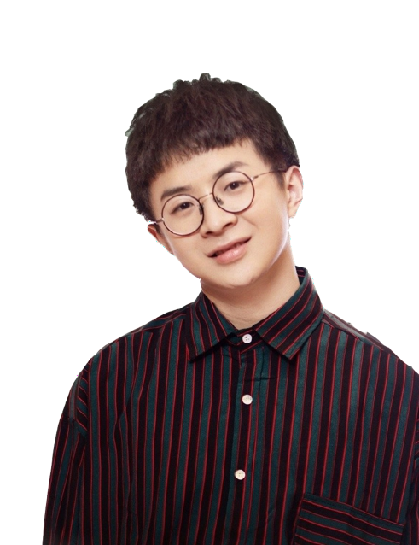







初定选手
微博：6w
抖音：3w
微博：5k
抖音：2k
微博：2w
抖音：152w
姜铭杨
曾雪雅
李浩宇
柘小天
民谣新声代
原创喜剧人
哲学少女
洛丽塔女rapper

Slide 13
PART 2
节目升级

Slide 14
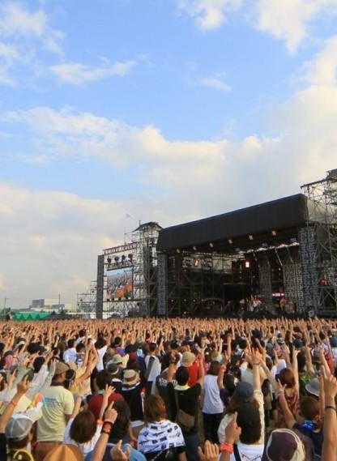

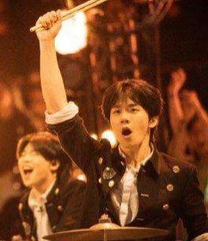


模式升级玩法
酷狗xx为您送上一朵小❤
节目目标明确：音乐圈校招 明星目标清晰：市场检验官
打造中国最优秀的大学生音乐人； 明星作为市场检验官全程参与；
各大高校最优秀音乐人 神仙打架，情感出圈
邀请各所大学TOP1学员争夺实习名额
残酷赛制引导兄弟情、姐妹情、爱情等情 感引发共鸣
团战、个人战完美结合 调动学生竞争的内驱力
每个阶段重新洗牌，解锁更优实践资源
毒舌音乐评论敲醒幻想 每期飞行嘉宾携OFFER捞人
主打人群就业痛点引发讨论
知名唱片公司的飞行嘉宾为推荐班中表现优 异的选手送上公司试唱offer

Slide 15





音乐升级办法
校园氧气音乐
联动平台 推歌
根据大学生听歌偏好，提前预埋音乐；
优先选择平台自有版权音乐，助力平台歌曲推广； 翻唱网易云、抖音等平台热歌，为平台增添新歌版权
原创音乐 收割
打造“新声”原创大碟；
通过酷狗平台发布原创征集令，全网征集原创作品； 联动节目赛制，将原创作品推向市场
音乐版权 价值最大化
明星参与选手音乐作品，提升音乐版权价值；
选择最具商业价值的音乐曲风，流行、电音、摇滚、 嘻哈和民谣排名靠前
音乐多元化
涵盖校园元素
音乐 场景化
打造最具传播价值的校园场景化音乐，让音乐不止于听； 结合酷狗站内玩法，拍摄竖屏音乐mv
深耕原创音乐

Slide 16



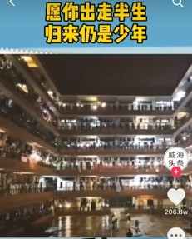
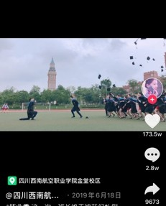


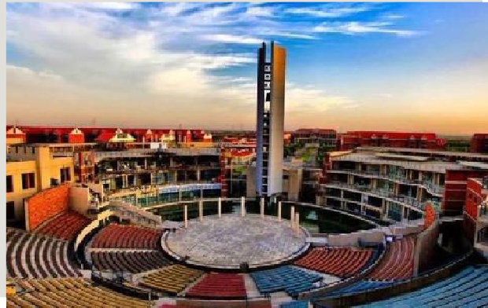
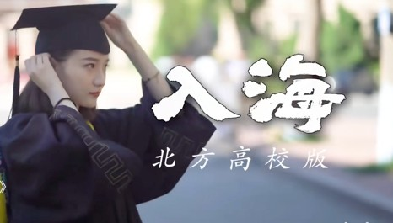

视觉、宣传升级
“新生逆袭之路”
“难舍师生情” “音超爱情故事”
打造独特
校园音乐剧情式真人秀
“音超爱情故事”
打造独具校园感 舞台真人秀场景
强化新媒体宣发 强化校园宣传

Slide 17
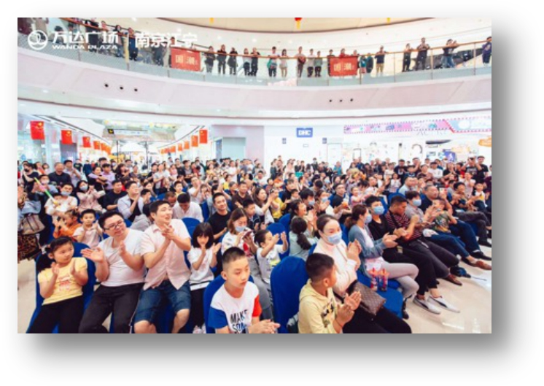
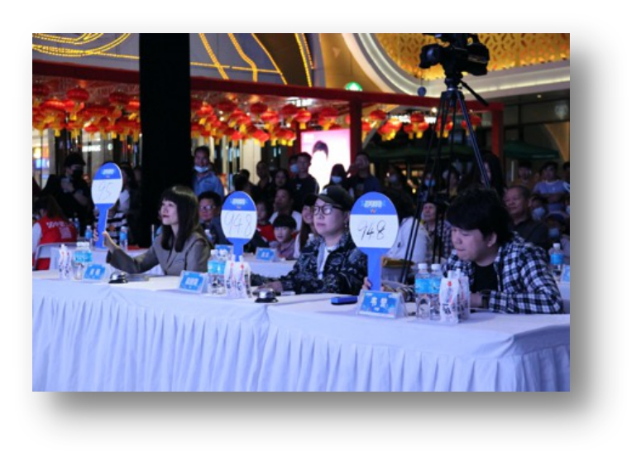
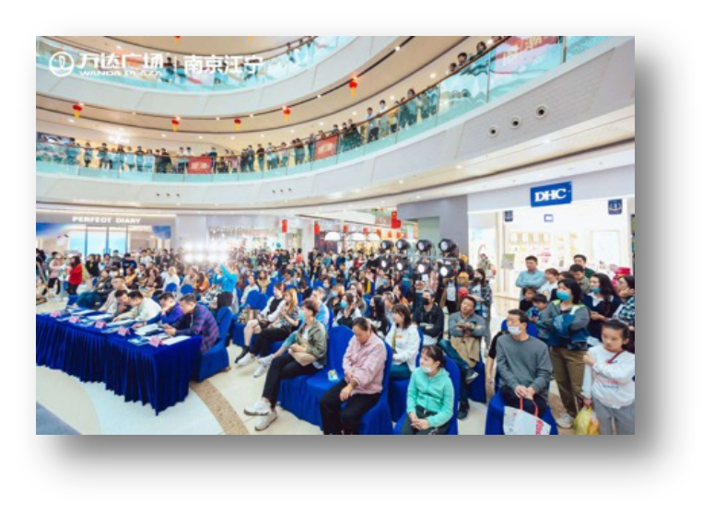
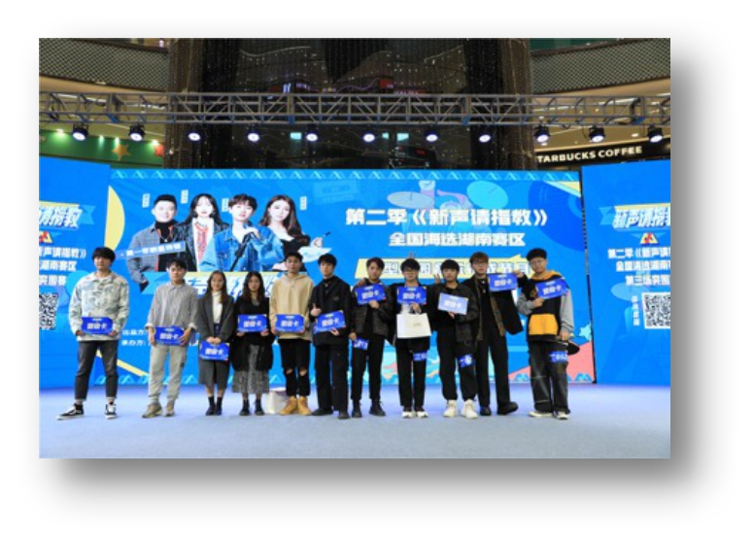
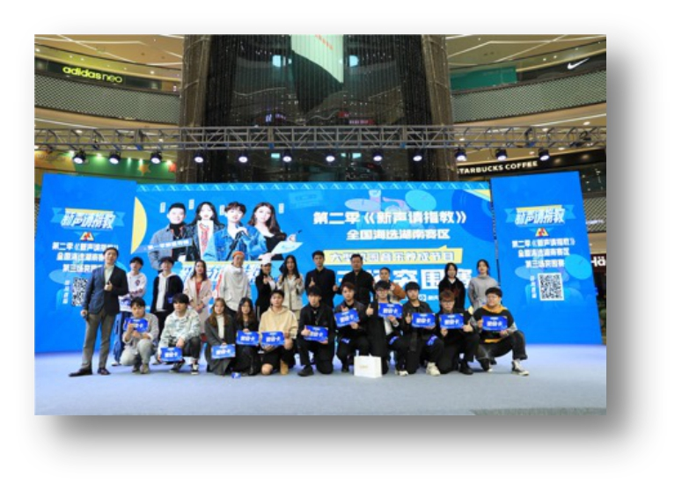
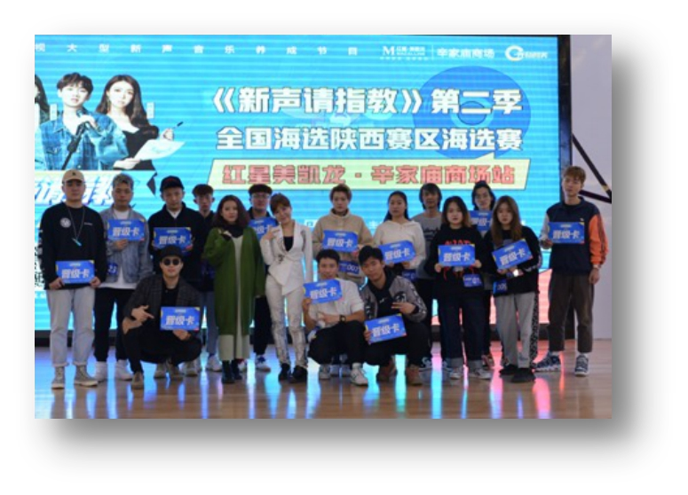

线下联动升级
500+场海选，场场人气鼎沸

Slide 18


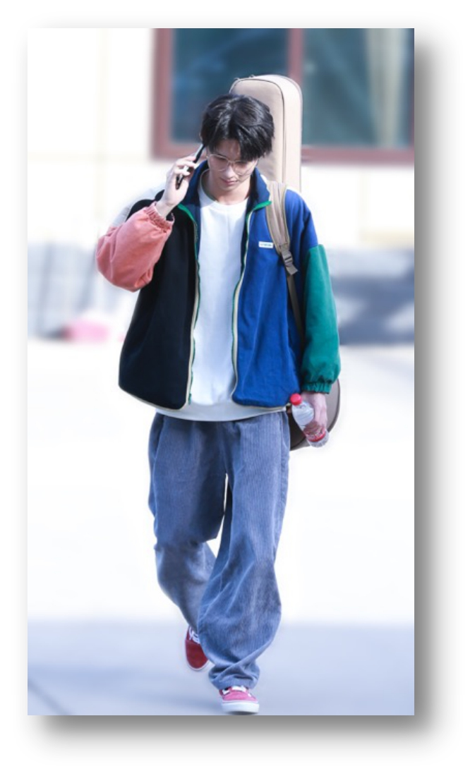
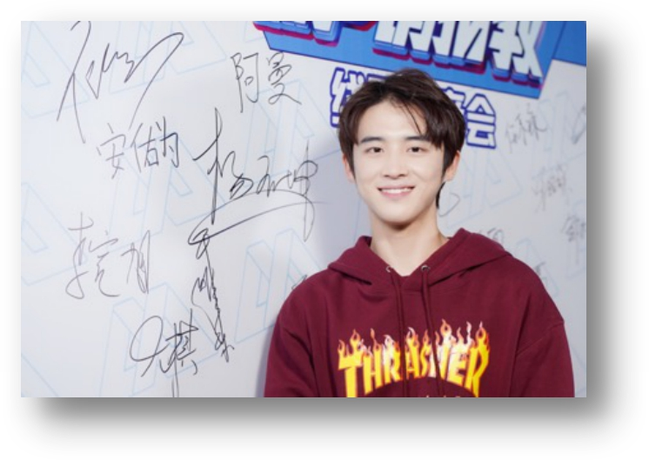

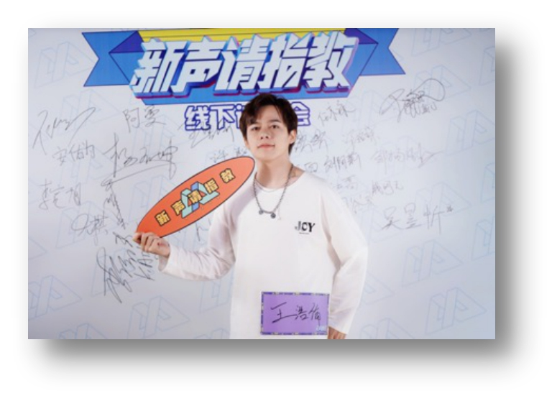
线下联动升级
2场试音会 高质量选手规格

Slide 19
PART 3
商务合作

Slide 20


商务合作
独家冠名：7000万
联合特约：3500万/每席 互动支持：2600万
单项赞助：1600万

Slide 21
独家冠名
 | 资源项 | 表现形式 | 品牌结合点 |  | 位序 | 频次/时长 | 期数 | 总频次
 | 独家冠名权 | 将品牌logo与栏目logo相结合，形 成统一的联合logo | 品牌logo、品牌元素 |  | 节目整体包装推广使用
 | 宣传片 | 宣传片内容+5秒冠名客户标版+5秒 特约客户标版+5秒战略合作客户标 版 | 5秒无声广告、画外音 |  | 全程不少于400次，宣传片50%在17:00至25:00 播出。
 | 节目前包装 | 冠名标版 | 5秒无声广告、画外音 |  | 片头前倒一位置 | 1次/期/5秒 | 10 | 10
 |  | 冠名片头 | 片头出现“品牌联合logo” |  | 片头内 | 1次/期 | 10 | 10
 | 节目中包装 | 压角标 | 品牌元素与节目logo设计成两面翻转节目角标 |  | 每期角标出现时长约为节目时长 的50％ |  | 10 | /
 |  | 主持人口播或画外音 | 品牌名、品牌slogan 字数不超过20个 |  | 节目广告插口后 | 3次/期/5秒 | 10 | 30
 |  | 口播提示条：口播同时，屏幕下方出 现1/6压屏条，压屏内容出现品牌的 名称和logo | 品牌logo、品牌元素 字数不超过20个 |  | 节目广告插口后 | 3次/期/5秒 | 10 | 30
 |  | 转场片花 | 品牌联合logo |  | 节目正片中 | 4次/期 | 10 | 40
 |  | 片尾拉滚logo | 片尾拉滚时，品牌logo固定在拉滚条左侧前端。 品牌合作名义、品牌logo在拉滚条中展示。 |  | 节目正片结束 | 1次/期 | 10 | 10
 | 节目植入 | 品牌元素露出植入 | 品牌元素露出 |  | 节目正片 | 整季200秒品牌元素露出，具 体呈现方式根据节目内容确定。
 | 节目授权 | 合作期间，企业在线下活动中可以使用“《新声请指教2》冠名商”字样。
 | 节目重播 | 重播:节目重播时冠名企业享受除硬广、标版以外的节目内植入资源。
 | 中插硬广 | 企业广告片 |  | 品牌硬广内容 | 中插正一位置 | 3次/期/15秒 | 10 | 30
 | 备注 | 在品类不适合内容植入的情况下，以同等体量品牌其他植入元素协商替代。

Slide 22
特约合作
资源项 | 表现形式 | 品牌结合点 | 位序 | 频次/时长 | 期数 | 总频次
宣传片 | 宣传片内容+5秒冠名客户标版+5秒特约客户标版 +5秒战略合作客户标版 | 5秒无声广告、画外音 | 节目全程不少于400次，宣传片50%在17:00至25:00播 出。
节目前包装 | 特约标版《新声请指教2》由XX品牌特约 | 5秒无声广告、画外音 | 片头前倒二位置 | 1次/期/5秒 | 10 | 10
节目中包装 | 精彩预告角标（非常规资源，具体以节目制作播出为 准） | 品牌logo预告角标 | 正片前 | 1次/期/1分 钟 | 10 | 10
 | 主持人口播或画外音“本栏目由XX品牌特约播出” | 品牌名、品牌slogan 字数不超过20个 | 节目广告插口后 | 2次/期/5秒 | 10 | 20
 | 口播提示条：口播同时，屏幕下方出现1/6压屏条， 压屏内容出现品牌的名称和logo | 品牌logo、品牌元素 字数不超过20个 | 节目广告插口后 | 2次/期/5秒 | 10 | 20
 | 5秒下节精彩提示标版 配音：XX品牌提醒您下节更精彩 | 5秒无声广告、画外音 | 节目中间3档广告插 播前 | 3次/期/5秒 | 10 | 30
 | 片尾拉滚鸣谢 | 合作名义、品牌logo | 节目正片结束 | 1次/期 | 10 | 10
节目植入 | 品牌元素植入露出 | 品牌元素与节目内容结合 | 节目正片中 | 整季125秒品牌元素露出，具体呈 现方式根据节目内容确定。
节目授权 | 合作期间，企业在线下活动中可以使用“《新声请指教2》特约赞助商”字样。
节目重播 | 重播:节目重播时企业享受除硬广、标版以外的节目内植入资源。
中插硬广 | 企业广告片 | 品牌硬广内容 | 倒一位1次， 倒二位1次 | 2次/期/15秒 | 10 | 20
备注 | 在品类不适合内容植入的情况下，以同等体量品牌其他植入元素协商替代。

Slide 23
单项合作
资源项 | 表现形式 | 品牌结合点 | 位序 | 频次/时长 | 期数 | 总频次
节目前包装 | 节前标版 《新声请指教2》XX类由XX品牌特别赞助 | 5秒无声广告、画外音 | 节前段位 | 1次/期/5秒 | 10 | 10
节目中包装 | 主持人口播或画外音“本栏目XX类由XX品牌特别赞 助” | 品牌名、品牌slogan 字数不超过20个 | 节目广告插口后 | 1次/期/5秒 | 10 | 10
 | 口播提示条：口播同时，屏幕下方出现1/6压屏条， 压屏内容出现品牌的名称和logo | 品牌logo、品牌元素 字数不超过20个 | 节目广告插口后 | 1次/期/5秒 | 10 | 10
 | 品牌元素露出 | 品牌元素与节目内容结合 | 节目正片中 | 整季80秒品牌元素露出，具体呈现 方式根据节目内容确定。
 | 片尾拉滚鸣谢 | 合作名义、品牌logo | 节目正片结束 | 1次/期 | 10 | 10
节目授权 | 合作期间，企业在线下活动中可以使用“《新声请指教2》特别赞助商”字样。
节目重播 | 重播:节目重播时企业享受除硬广、标版以外的节目内植入资源。
中插硬广 | 企业广告片 | 品牌硬广内容 | 节目中插播出 | 1次/期/15 秒 | 10 | 10
备注 | 在品类不适合内容植入的情况下，以同等体量品牌其他植入元素协商替代。

Slide 24

THANKS!

